Slide 1
ระบบตรวจจับหมวกนิรภัย Helmet Detection System.
จัดทำโดย
นางสาวเสาวนีย์ เอี่ยมศิริ รหัส 521625022023-0
นายกิตติ กิ่งนอก รหัส 521625022036-2
ระดับปริญญาตรี หลักสูตรวิทยาศาสตรบัณฑิต
สาขาวิชาวิทยาการคอมพิวเตอร์

Slide 2
ที่มาและความสำคัญของปัญหา
ปัจจุบันมีการนำหมวกนิรภัยมาใช้ปกปิดใบหน้าเพื่อกระทำสิ่งที่ผิด หรือผิดจากวัตถุประสงค์ที่กำหนดไว้ คือ นำมาใช้ในการปล้นร้านทอง ซึ่งบุคคลที่มาปล้นนั้น ทางเจ้าหน้าที่ตำรวจก็ไม่สามารถจับได้ ถึงแม้จะมีกล้องวงจรปิดแล้วก็ตาม เนื่องจากบุคคลนั้นใส่หมวกนิรภัยปกปิดใบหน้า จึงทำให้ไม่สามารถเห็นใบหน้าได้ อีกทั้งตามธนาคาร ร้านสะดวกซื้อ และหอพักต่างๆ ก็มีการป้องกันไม่ให้สวมหมวกนิรภัยเข้า โดยใช้วิธีการติดป้ายประกาศ
ดังนั้นเพื่อเป็นการตรวจจับบุคคลที่สวมหมวกนิรภัยในสถานที่ห้ามใส่และสนับสนุนการตรวจสอบบุคคลในการเข้าสถานที่ต่างๆ ผู้จัดทำจึงมีความคิดที่จะพัฒนาระบบตรวจจับหมวกนิรภัยนี้ขึ้นมา

Slide 3
วัตถุประสงค์ของโครงงาน
1. เพื่อพัฒนาระบบตรวจจับหมวกนิรภัย

Slide 4
ขอบเขตของโครงงาน
1. ใช้อินพุตเป็นภาพถ่ายวีดีโอ
2. ลักษณะหมวกนิรภัยที่สามารถตรวจจับได้ คือ หมวกนิรภัยแบบปิดเต็มหน้า และหมวกนิรภัยแบบเต็มใบ
3. ขนาดภาพ 640 x 480 จุดภาพ
4. สามารถระบุตำแหน่งของหมวกนิรภัยได้
5. ภาพถ่ายต้องมีความชัดเจน
6. สีของหมวกนิรภัยต้องไม่เป็นสีเดียวกับฉากหลัง
7. องศามุมกล้องของการถ่ายวิดีโอ ต้องกดลงจนเห็นพื้นเป็นฉากหลัง
8. ทิศทางการเดินของคนในวิดีโอ เดินในทิศทางเข้าหากล้อง
9. ตำแหน่งกล้องของการถ่ายวิดีโอ อยู่สูงจากพื้น 2.3 เมตร
10. ภาพถ่ายต้องมีความสว่างที่เพียงพอ

Slide 5
ประโยชน์ที่คาดว่าจะได้รับ
1. สามารถตรวจจับหมวกนิรภัยได้
2. ช่วยสนับสนุนในการตรวจสอบบุคคลในการเข้าสถานที่ต่างๆ

Slide 6
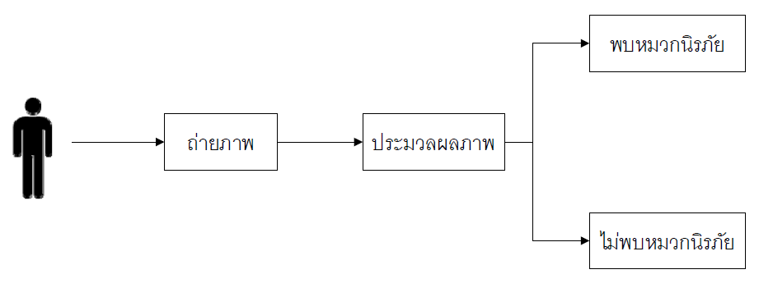
แนวความคิดของโครงงาน
รูปที่ 1 แผนภาพแนวความคิดของโครงงาน

Slide 7
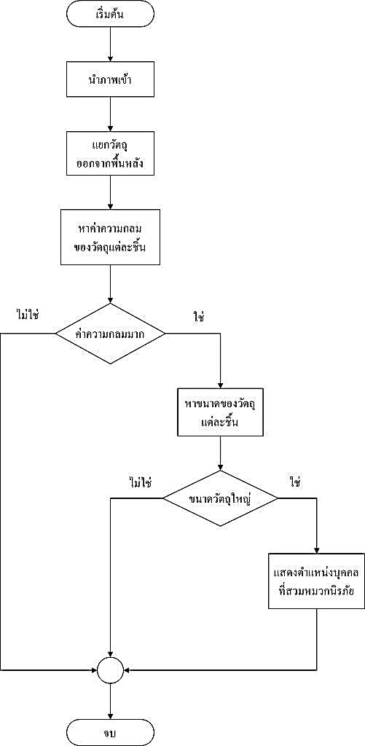
การออกแบบระบบ
รูปที่ 2 ผังงานแสดงขั้นตอนการทำงานของระบบ

Slide 8
1. ขั้นตอนการแยกวัตถุออกจากภาพพื้นหลัง
ขั้นตอนนี้จะเป็นการแยกวัตถุต่างๆ ออกจากพื้นหลัง โดยจะมีการกำหนดภาพพื้นหลังเอาไว้ก่อน จากนั้นก็นำภาพที่ต้องการตรวจสอบมาลบกับภาพพื้นหลังที่กำหนดไว้ก่อนแล้ว ภาพที่ได้ออกมานั้นก็จะพบแต่วัตถุที่ปรากฎเข้ามาในภาพเท่านั้น และจะมีพื้นหลังเป็นสีดำ จากนั้นก็จะส่งข้อมูลไปยังขั้นตอนการหาค่าความกลมของวัตถุ

Slide 9
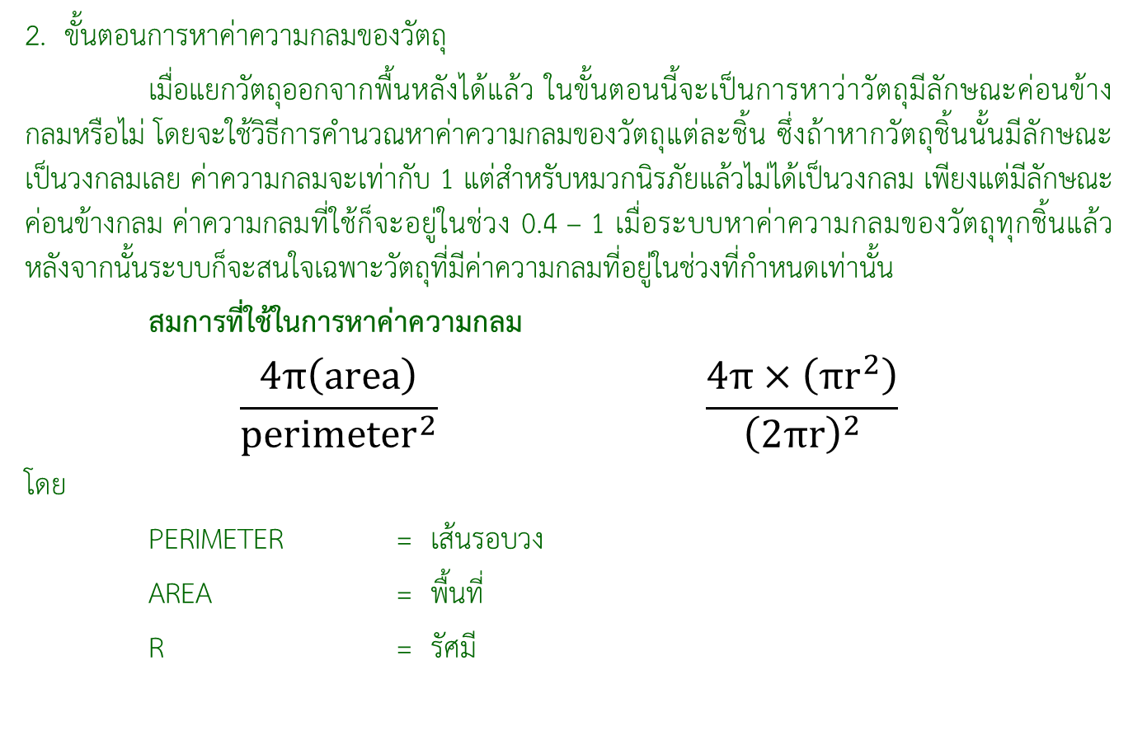
2. ขั้นตอนการหาค่าความกลมของวัตถุ
เมื่อแยกวัตถุออกจากพื้นหลังได้แล้ว ในขั้นตอนนี้จะเป็นการหาว่าวัตถุมีลักษณะค่อนข้างกลมหรือไม่ โดยจะใช้วิธีการคำนวณหาค่าความกลมของวัตถุแต่ละชิ้น ซึ่งถ้าหากวัตถุชิ้นนั้นมีลักษณะเป็นวงกลมเลย ค่าความกลมจะเท่ากับ 1 แต่สำหรับหมวกนิรภัยแล้วไม่ได้เป็นวงกลม เพียงแต่มีลักษณะค่อนข้างกลม ค่าความกลมที่ใช้ก็จะอยู่ในช่วง 0.4 – 1 เมื่อระบบหาค่าความกลมของวัตถุทุกชิ้นแล้ว หลังจากนั้นระบบก็จะสนใจเฉพาะวัตถุที่มีค่าความกลมที่อยู่ในช่วงที่กำหนดเท่านั้น
สมการที่ใช้ในการหาค่าความกลม
$$\frac{4π\left(area\right)}{{perimeter}^{2}} \frac{4π×\left(πr^{2}\right)}{{\left(2πr\right)}^{2}}$$
โดย
Perimeter = เส้นรอบวง
Area = พื้นที่
r = รัศมี

Slide 10
3. ขั้นตอนการตรวจสอบขนาดของวัตถุ
เมื่อได้วัตถุที่มีลักษณะค่อนข้างกลมแล้ว ในขั้นตอนนี้จะทำการตรวจสอบขนาดของวัตถุชิ้นนั้นๆ ว่า มีขนาดเท่าใด โดยการหาขนาดของวัตถุนั้น จะใช้การนับจุดภาพที่เป็นสีขาว ซึ่งวิธีการนี้ก็จะสามารถทำให้ทราบขนาดของวัตถุได้ ซึ่งถ้าวัตถุนั้นมีขนาดอยู่ในช่วงที่กำหนดไว้ แสดงว่า วัตถุชิ้นนั้นก็คือหมวกนิรภัย

Slide 11
การทดลองประสิทธิภาพของระบบ
การทำงานของระบบตรวจจับหมวกนิรภัยจะใช้กระบวนการประมวลผลภาพในการวิเคราะห์ และประมวลผล ดังนั้น จึงได้สมมุติการตรวจจับหมวกนิรภัยขึ้นมาโดยใช้ภาพถ่าย เพื่อวัดประสิทธิภาพระบบ ซึ่งผลลัพธ์ที่สามารถมีได้จะมี 4 แบบ คือ
1. True Positive (TP) คือ ระบบตรวจจับได้ว่ามีหมวกนิรภัย และ ในภาพนั้นได้มีหมวกนิรภัย จริงๆ
2. False Positive (FP) คือ ระบบตรวจจับได้ว่ามีหมวกนิรภัย แต่ในภาพนั้นไม่ได้มีหมวกนิรภัย
3. True Negative (TN) คือ ระบบตรวจจับได้ว่าไม่มีหมวกนิรภัย และ ในภาพนั้นก็ไม่ได้มีหมวกนิรภัย จริงๆ
4. False Negative (FN) คือ ระบบตรวจจับได้ว่าไม่มีหมวกนิรภัย แต่ ในภาพนั้นมีหมวกนิรภัย

Slide 12
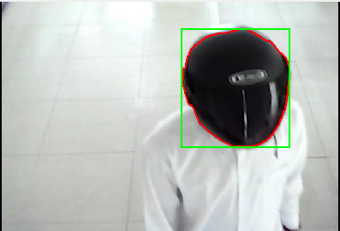
ตัวอย่างการทดลองประสิทธิภาพ
รูปที่ 3 ระบบตรวจจับได้ว่ามีหมวกนิรภัย และในภาพนั้นได้มีหมวกนิรภัย จริงๆ ซึ่งถ้าดูลักษณะของภาพจะเห็นได้ว่า ภาพนี้เห็นหมวกนิรภัยชัดมากเนื่องจากหมวกนิรภัยมีสีดำ และผู้สวมใส่ก็ใส่เสื้อสีอ่อนด้วย โดยภาพนี้จะจัดอยู่ในผลลัพธ์แบบที่ 1 คือ True Positive
รูปที่ 3 ระบบตรวจจับได้ว่ามีหมวกนิรภัย และ ในภาพนั้นได้มีหมวกนิรภัย จริงๆ

Slide 13
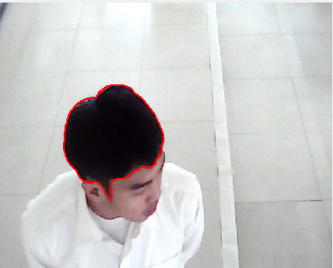
ตัวอย่างการทดลองประสิทธิภาพ (ต่อ)
รูปที่ 4 ระบบตรวจจับได้ว่าไม่มีหมวกนิรภัย และ ในภาพนั้นก็ไม่ได้มีหมวกนิรภัย จริงๆ ซึ่งในภาพนี้มีบุคคลที่ไม่ได้สวมหมวกนิรภัยอยู่ในภาพ ระบบก็จะตรวจจับได้ว่าไม่มีหมวกนิรภัย โดยภาพนี้จะจัดอยู่ในผลลัพธ์แบบที่ 3 คือ True Negative
รูปที่ 4 ระบบตรวจจับได้ว่าไม่มีหมวกนิรภัย และ ในภาพนั้นก็ไม่ได้มีหมวกนิรภัย จริงๆ

Slide 14
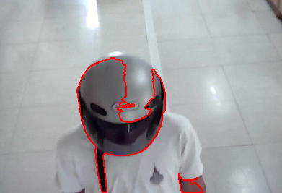
ตัวอย่างการทดลองประสิทธิภาพ (ต่อ)
รูปที่ 5 ระบบตรวจจับได้ว่าไม่มีหมวกนิรภัย แต่ ในภาพนั้นมีหมวกนิรภัย ซึ่งถ้าดูลักษณะของภาพจะเห็นได้ว่า ภาพนี้หมวกนิรภัยมีสีอ่อน และสีก็ใกล้เคียงกับสีพื้น แล้วยังมีแสงส่องไปที่หมวกนิรภัย จึงทำให้หมวกนิรภัยมีรูปร่างที่ผิดเพี้ยนไป โดยภาพนี้จะจัดอยู่ในผลลัพธ์แบบที่ 4 คือ
False Negative
รูปที่ 5 ระบบตรวจจับได้ว่าไม่มีหมวกนิรภัย แต่ ในภาพนั้นมีหมวกนิรภัย

Slide 15
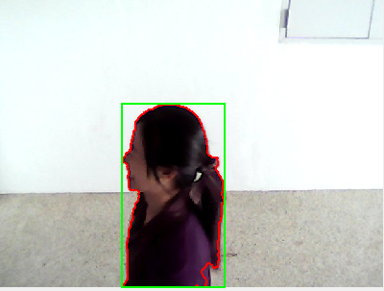
ตัวอย่างการทดลองประสิทธิภาพ (ต่อ)
รูปที่ 6 ระบบตรวจจับได้ว่ามีหมวกนิรภัย แต่ในภาพนั้นไม่ได้มีหมวกนิรภัย ซึ่งถ้าดูลักษณะของภาพจะเห็นได้ว่า ภาพนี้ตรงบุคคลจะค่อนข้างมืดทั้งตัว จึงทำให้ระบบจับได้ว่าเป็นวัตถุชิ้นเดียว ค่าความกลมที่ได้ก็อยู่ในช่วงที่กำหนดไว้ และจำนวนจุดภาพก็ใกล้เคียงกับจำนวนจุดภาพของหมวกนิรภัย โดยภาพนี้จะจัดอยู่ในผลลัพธ์แบบที่ 2 คือ False Positive
รูปที่ 5 ระบบตรวจจับได้ว่ามีหมวกนิรภัย แต่ในภาพนั้นไม่ได้มีหมวกนิรภัย

Slide 16
ผลการทดลอง
จากการทดลองประสิทธิภาพ โดยสมมุติภาพถ่ายจำนวน 100 ภาพ เป็นภาพที่มีหมวกนิรภัย 50 ภาพ และไม่มีหมวกนิรภัยจำนวน 50 ภาพ
ตารางที่ 1 สรุปประสิทธิภาพของระบบ
ผลลัพธ์ | จำนวน/ภาพ
1. True Positive (TP) | 35
2. False Positive (FP) | 2
3. True Negative (TN) | 48
4. False Negative (FN) | 15

Slide 17
สรุปผลการทดลอง
จากการทดสอบประสิทธิภาพของระบบแล้ว แสดงให้เห็นว่า แสงมีผลต่อการตรวจจับวัตถุ เนื่องจากจะส่งผลให้วัตถุมีขนาดผิดไปจากความเป็นจริง รวมทั้งสีก็มีผลต่อการแยกส่วนของวัตถุ โดยถ้าสีของหมวกนิรภัยมีสีใกล้เคียงกับสีพื้น ระบบก็จะไม่สามารถแยกวัตถุออกมาได้ และสีหมวกกับสีเสื้อที่มีสีใกล้เคียงกัน ระบบก็จะไม่สามารถแยกส่วนระหว่างส่วนหัวกับส่วนตัวออกจากกันได้ จึงทำให้ระบบตรวจจับหมวกนิรภัยยังมีความผิดพลาดอยู่

Slide 18
ปัญหาและอุปสรรค
ในการดำเนินโครงงานผู้พัฒนาได้พบกับปัญหาและอุปสรรคต่างๆ ตั้งแต่ในขั้นตอนการเก็บข้อมูลภาพถ่ายวีดีโอ ผู้พัฒนาต้องหาสถานที่ในการถ่ายที่มีความสว่างที่เหมาะสม ซึ่งถ้าเกิดสถานที่นั้นมีแสงสว่างไม่พอ หรือสว่างมากเกินไป เมื่อนำมาใช้ประมวลผลจึงก่อให้เกิดความผิดพลาดขึ้นทำให้ผู้พัฒนาต้องเก็บข้อมูลภาพถ่ายวีดีโอหลายครั้งจึงจะได้ภาพถ่ายที่เหมาะสม อีกทั้งสถานที่ในการถ่ายต้องมีพื้นเป็นสีล้วน และเป็นสถานที่ค่อนข้างโล้ง เนื่องจากจะต้องใช้พื้นที่ที่เป็นสีล้วนเป็นฉากหลัง นอกจากนั้นยังพบปัญหาเกี่ยวกับการประมวลผลที่ไม่สามารถแยกส่วนระหว่างส่วนหัวกับส่วนตัวออกจากกันได้ ทำให้ผู้พัฒนาต้องทำการแก้ไขและหาขั้นตอนวิธีการอื่นๆ มาใช้ในการพัฒนาระบบ แต่วิธีการที่หามาได้ก็ไม่สามารถใช้ได้ ส่งผลให้การตรวจจับหมวกนิรภัยยังเกิดข้อผิดพลาด

Slide 19
ข้อเสนอแนะ
เนื่องจากระบบที่ทำการพัฒนาขึ้นมา ยังมีข้อจำกัดหลายๆ ด้านทำให้ผู้พัฒนามีข้อเสนอแนะ เพื่อที่จะใช้เป็นแนวทางในการพัฒนาต่อไปในอนาคตดังนี้
1. ควรพัฒนาระบบเพิ่มให้สามารถตรวจจับหมวกนิรภัยได้ทุกสี และทุกแบบ 2. ควรพัฒนาระบบเพิ่มให้สามารถแยกส่วนหัวและส่วนตัวออกจากกันได้
3. ควรพัฒนาระบบเพิ่มให้สามารถตรวจจับได้ เมื่อใช้ฉากหลังในแบบอื่นๆ
4. ควรพัฒนาระบบเพิ่มให้สามารถตรวจจับวัตถุได้ในทุกองศามุมกล้องของการถ่ายวีดีโอ

Slide 20
ขอบคุณครับ/ค่ะ

